Slide 1
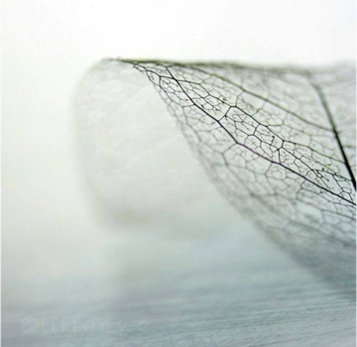


Caminem cap al TIL
Presentació del centre Secció d’Institut de Canet de Mar

Slide 2
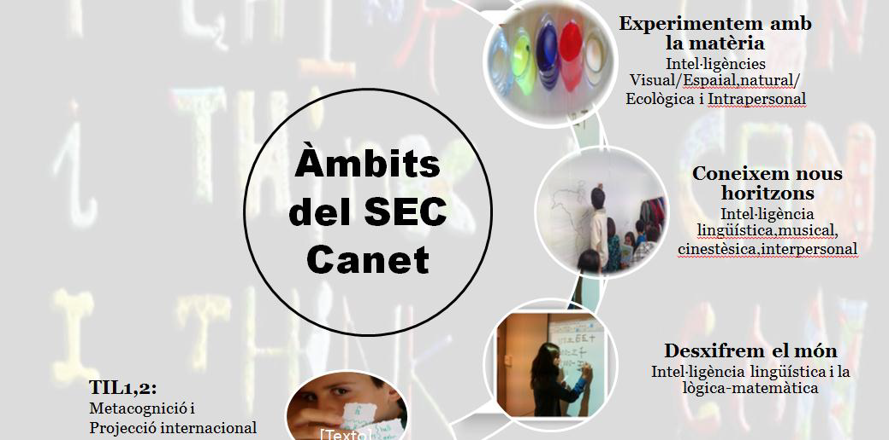

Slide 3
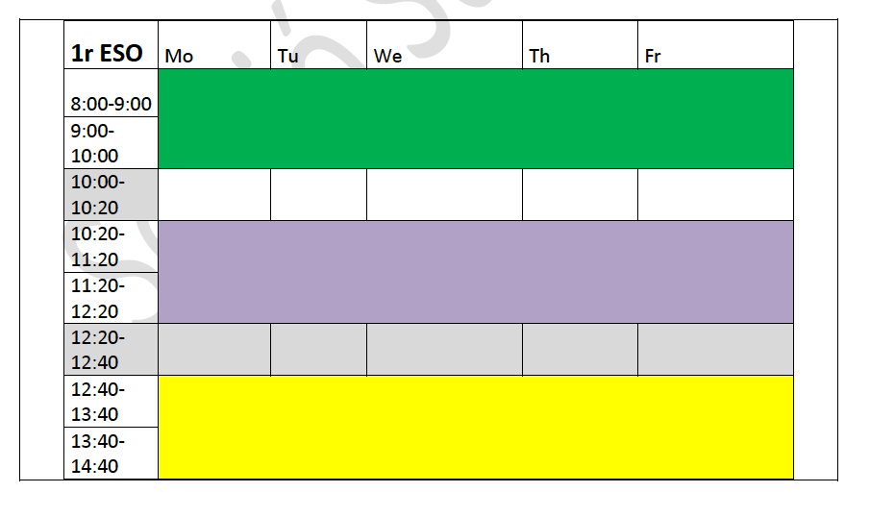
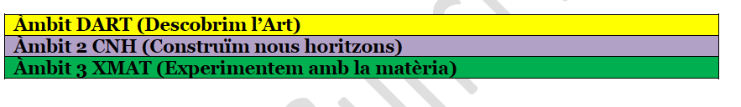

Slide 4
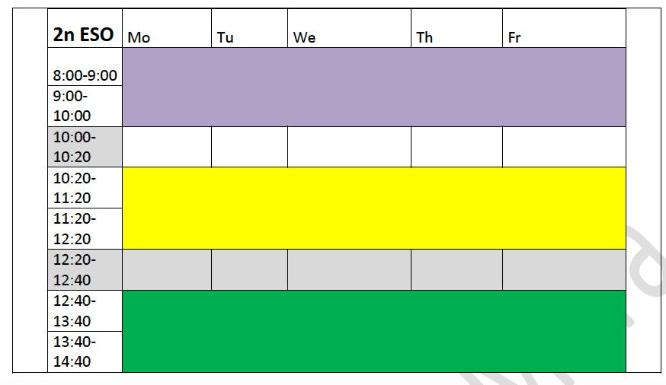

Slide 5
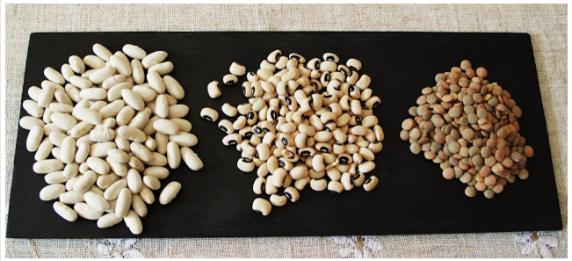
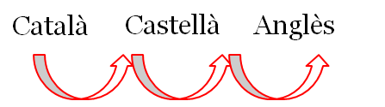
Com fem l’ensenyament-aprenentatge?
“L’aprenentatge de les llengües catalana i castellana ha de servir com a base per a l’adquisició d’altres llengües, en un context plurilingüe i intercultural” (Decret 187/2015 DOGC núm. 6945 – 28.8.2015)
OPCIÓ A
OPCIÓ B
Català
Castellà
Anglès
Visió holística de la classe de llengua

Slide 6

Com fem l’ensenyament-aprenentatge?
“L’aprenentatge de les llengües catalana i castellana ha de servir com a base per a l’adquisició d’altres llengües, en un context plurilingüe i intercultural” (Decret 187/2015 DOGC núm. 6945 – 28.8.2015)
OPCIÓ A
OPCIÓ B
Ciències
Socials Anglès Alemany
Ciències Socials
Anglès
Alemany
Visió holística de la classe de llengua

Slide 7
Ciències Socials
Anglès
Alemany

Slide 8
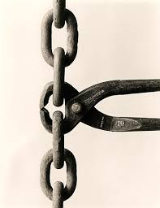
Què ens cal per impulsar l’enfocament TIL des de la classe de llengua?
Recollim tres punts claus:
Crear uns marcs de referència
Crear fils conductors
3. Estimular la metacognició

Slide 9
Crear un marc de referència
Exemple
Objectiu: Elaborar una descripció “Un dia a la vida de...” un home a la prehistòria
Objectiu CAT i CAS: Ampliar el nostre vocabulari amb adjectius, modismes i comparacions, per tal d’enriquir les nostres presentacions literàries i retrats.
Objectiu C.SOCIALS: Conèixer els elements bàsics de la vida a la prehistòria
Objectiu AN i ALE: Aprendre adjectius nous i consolidar els apresos fent ús de comparatius i superlatius.

Slide 10
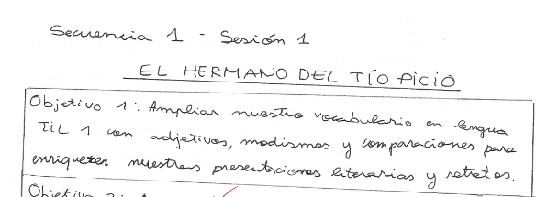
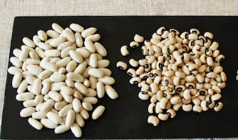
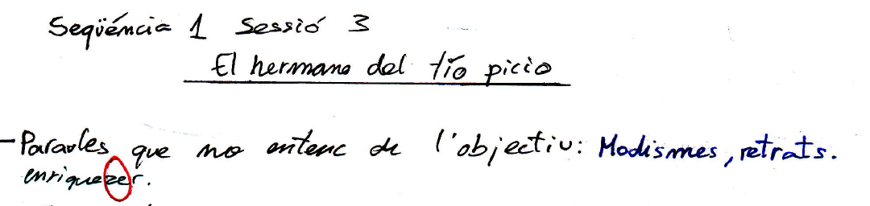
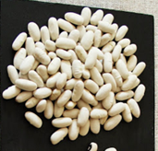
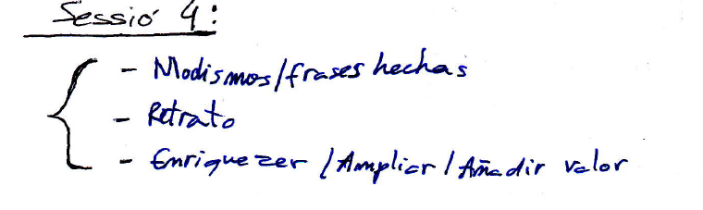
Crear fils conductors

Slide 11
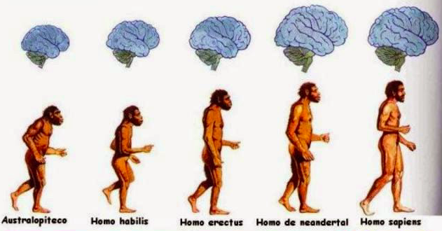
Crear fils conductors
Klein
Groß

Slide 12
Der Australopithecus ist kleiner als der Homo Sapiens
Wie groß bist du? Ich bin 1,7 m groß
Ich bin kleiner als du / Du bist größer als ich

Slide 13
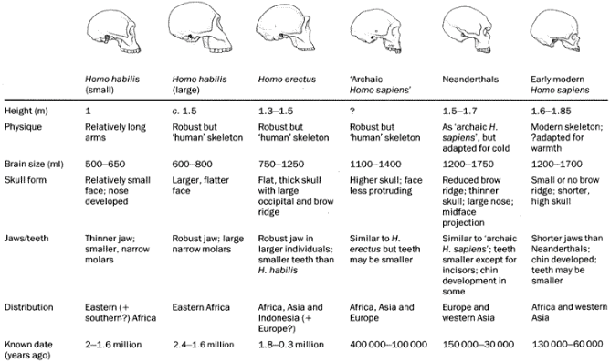
Crear fils conductors

Slide 14
Crear fils conductors
The brain of the neanderthals was bigger than the brain of the humans

Slide 15
Informació relativa a les imatges
http://losdomingoscocinoyo.blogspot.com.es/2012/10/arroz-clarico-de-vigilia-o-de-los-tres.html
https://www.google.es/search?q=descomposicio+arc+sant+marti+reflexio&espv=2&biw=1029&bih=749&tbm=isch&tbo=u&source=univ&sa=X&ved=0ahUKEwj0wO2onNnKAhVB1BoKHaE0AjcQsAQIHQ#imgrc=Ci1hi-Zm4kNugM%3A
http://www.nittua.eu/wp-content/uploads/2011/03/20071115124702-chema-madoz-tenazas.jpg
http:// design-dautore.com
Altres fotografies extretes del fons d’imatges del Sec Canet de Mar.

Slide 16
GRÀCIES
PER LA VOSTRA ATENCIÓ
Dades de contacte
Secció d’institut de Canet de Mar
http://agora.xtec.cat/sescanet/
a8072978@xtec.cat

